Slide 1



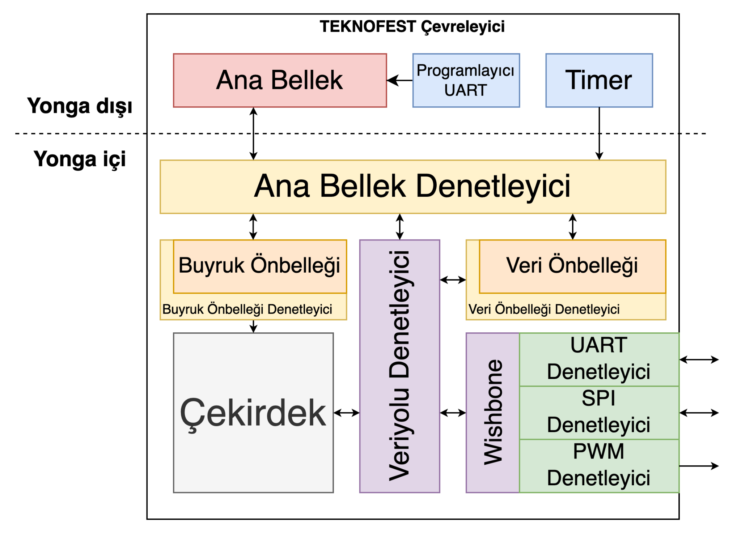
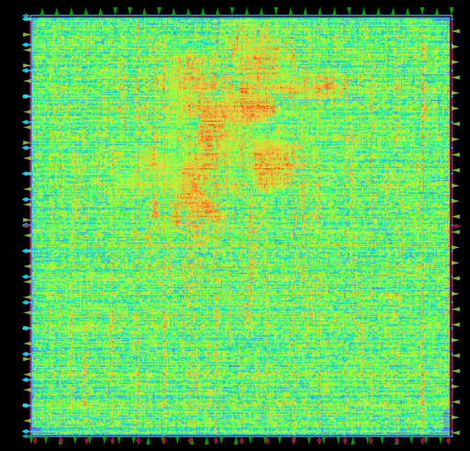
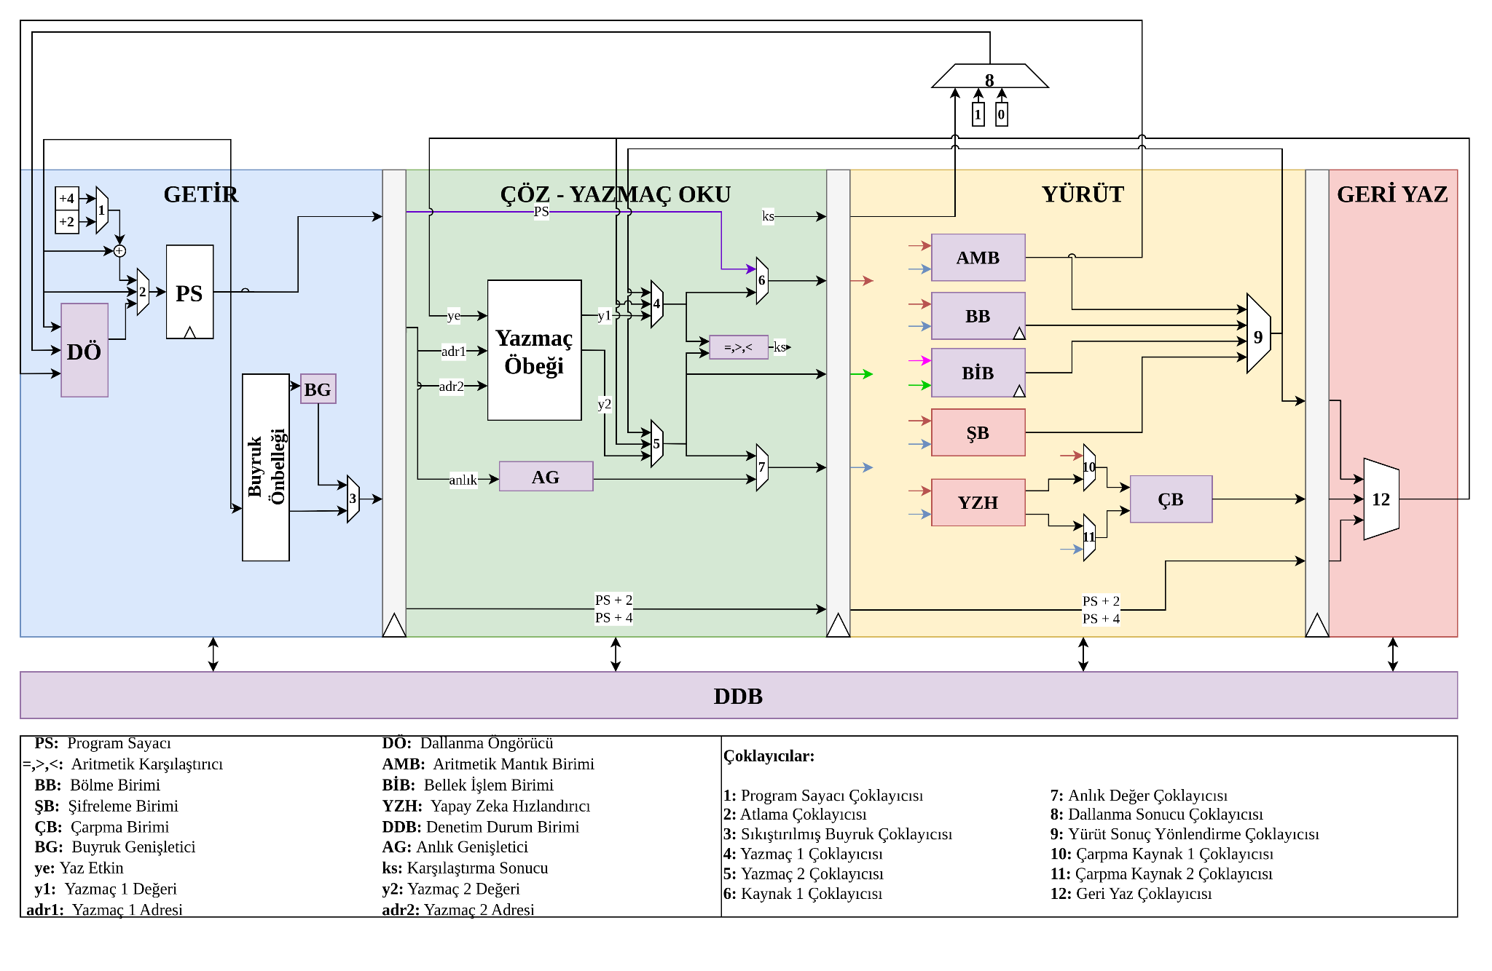
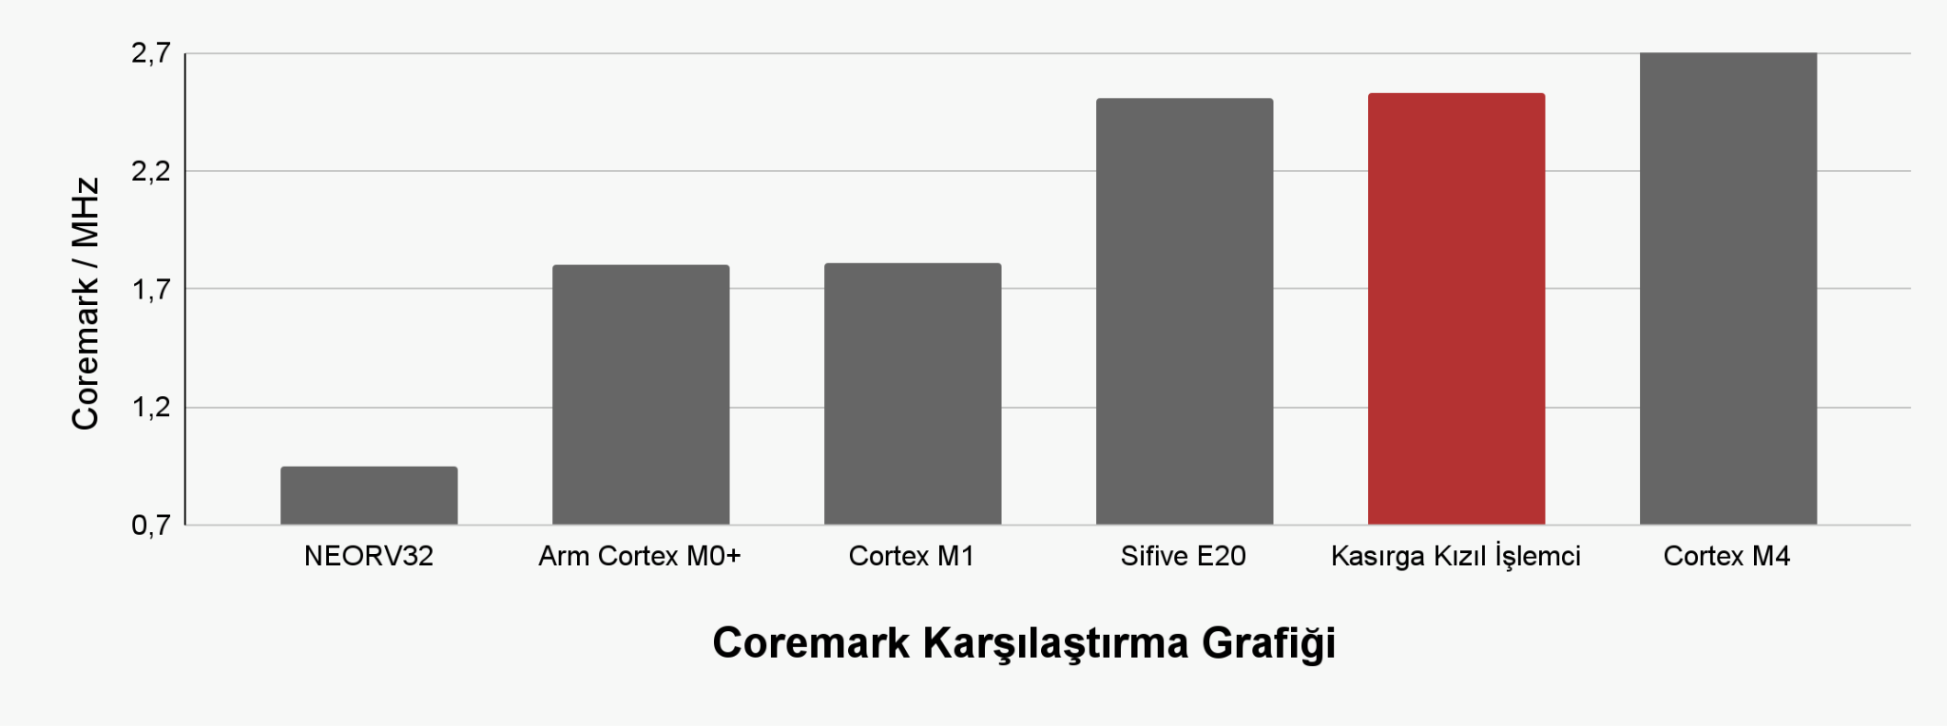
TEKNOFEST 2023 ÇİP TASARIM YARIŞMASI
KASIRGA - KIZIL
901285
Danışman: Prof. Dr. Oğuz Ergin
Takım Üyeleri: Seyyid Hikmet Çelik, Emre Hakan Demirli, Mehmet Şakir Aslan, Ahmet Emre Oluk, Ege Deveci
KIZIL İŞLEMCİ
Sistem Tasarımı
İşlemcinin Openlane Serimi
Özellikler | KIZIL İşlemci
Buyruk Kümesi | RISC-V (RV32IMCX)
Veriyolu | Wishbone
Veri Önbelleği | 2 KB İki Yollu Kümeli İlişkili LRU
Buyruk Önbelleği | 2 KB Doğrudan Eşlemeli
Nexys A7 Coremark Skoru | 153 (@60 MHz)
VCU 108 Coremark Skoru | 307 (@125 MHz)
Coremark / MHz | 2.55
Openlane Serimi Frekans | 40 MHz
Openlane Serimi Alan | 2500 µm x 2500 µm = 6.25 mm²
Openlane Serimi Güç | 124 mW
Çekirdek Boru Hattı Şeması
İşlemci Genel Özellikleri
2.55
Notes:
µ

